Slide 1
Технология беспилотного управления
Интерактивный контент
Центры управления транспортом
Система распознавания лиц
Оплата по лицу
Тройка
СБП
Wi-Fi
Цифровые дисплеи
Беспилотный транспорт
NFC
Биометрическая идентификация
Электронные кассы
Развлечения
Пополнение транспортного счета
Электрические самокаты и велосипеды
Система экстренного вызова
Онлайн пополнение счета
Новости и погода
Покупка билетов
Умные светофоры
Видеонаблюдение
Досмотровые мероприятия
Электробусы
Цифровые уведомления о задержках
Навигация
Интерактивные схемы
Онлайн расписание
Реклама
Электрабли
Цифровые технологии
Интерактивные информационные табло
Обратная связь
Схемы транспорта
Инновационные транспортные проекты
Мобильные приложения
Электронные платежные средства
Безопасность в транспорте

Slide 2

Wi-Fi
В Москве предоставляется бесплатный Wi-Fi в некоторых видах общественного транспорта. Например, в метро Москвы и в автобусах и электробусах установлены точки доступа Wi-Fi. Для использования этой услуги обычно необходимо подключиться к сети и принять условия пользования.

Slide 3
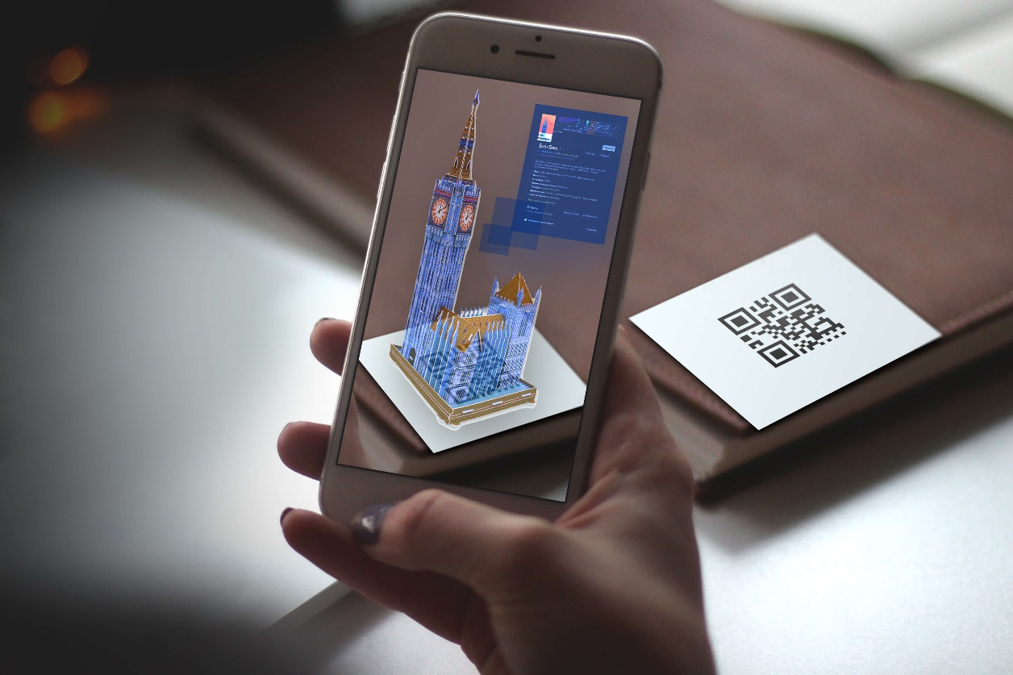
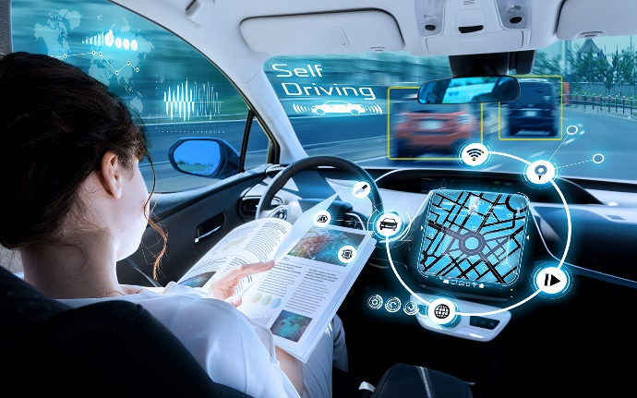
Технология беспилотного управления
Технология беспилотного управления представляет собой систему, способную управлять транспортным средством без участия человека. Эта технология активно развивается и применяется в различных областях, таких как автомобильная промышленность, авиация, мореплавание, железнодорожный транспорт, робототехника и другие.
Основные компоненты системы беспилотного управления включают в себя датчики для сбора информации об окружающей среде, систему обработки данных для анализа и принятия решений на основе полученной информации, а также исполнительные механизмы для реализации принятых решений.
Преимущества технологии беспилотного управления включают повышение безопасности, увеличение эффективности, снижение затрат на обслуживание и эксплуатацию, а также возможность создания новых сервисов и услуг.
Среди недостатков данной технологии можно выделить правовые аспекты, этические вопросы, кибербезопасность и доверие общества к автономным системам.

Slide 4
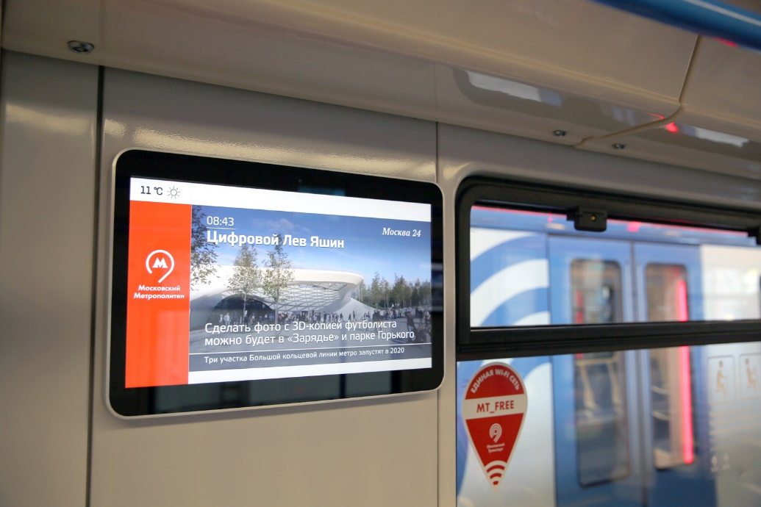
Интерактивный контент
Интерактивный контент в общественном транспорте представляет собой различные формы информации, развлечений или образовательных материалов, доступных пассажирам во время их поездки.
Преимущества интерактивного контента в общественном транспорте:
1. Интерактивные элементы могут предложить пассажирам разнообразные способы проведения времени во время поездки, что делает поездкой более приятной.
2. С помощью интерактивного контента можно предоставлять пассажирам актуальную информацию о расписании движения транспорта, маршрутах, достопримечательностях и других полезных данных.
3. Интерактивный контент может использоваться для развлечения пассажиров или предоставления им образовательного материала.

Slide 5
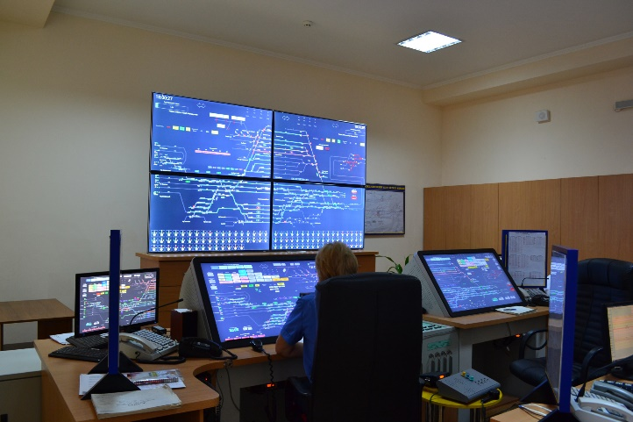

Центры управления транспортом
В Москве существует несколько центров управления транспортом, которые отвечают за координацию и контроль различных видов транспорта в городе. Наиболее известные из них следующие:
1. Единый диспетчерский центр московского метрополитена - ответственен за оперативное управление движением поездов метро и трамваев, контроль за безопасностью пассажиров и персонала, а также своевременное реагирование на чрезвычайные ситуации.
2. Центр организации дорожного движения (ЦОДД) - координирует работу светофоров, регулирует потоки на улицах города с целью обеспечения безопасности и эффективности движения транспорта.
3. Служба управления наземным транспортом- занимается оперативным управлением автобусным и электробусным движением, а также обеспечивает контроль за работой водителей и выполнение графиков движения.
Эти центры управления играют важную роль в обеспечении безопасности, эффективности и комфорта транспортного движения в Москве, а также в реагировании на различные ситуации и нештатные ситуации в городе.

Slide 6
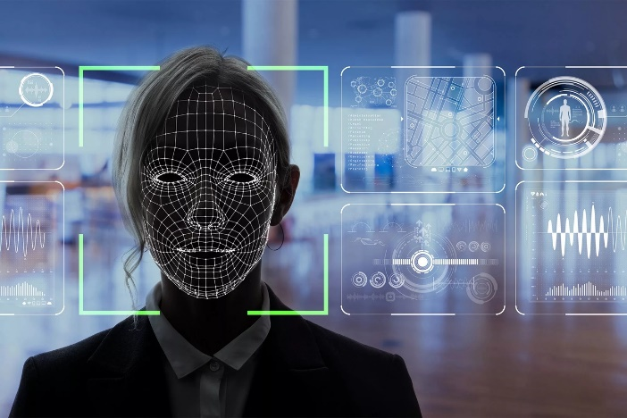
Система распознавания лиц
Это технология, которая использует алгоритмы и искусственный интеллект для идентификации или верификации личности человека на основе его лицевых черт. Эта технология может быть применена в различных сферах, включая безопасность, маркетинг, общественный транспорт и другие.
Преимущества системы распознавания лиц в общественном транспорте:
1. Безопасность: Система распознавания лиц может помочь в обеспечении безопасности пассажиров и предотвращении преступлений, таких как кражи, нападения и другие инциденты.
2. Контроль доступа: Система может быть использована для контроля доступа к определенным зонам или услугам в общественном транспорте, например, для входа на поезд или автобус.
Негативным фактором данной системы является вопрос безопасности и конфиденциальности данных пассажиров, которые могут использоваться в корыстных целях.

Slide 7
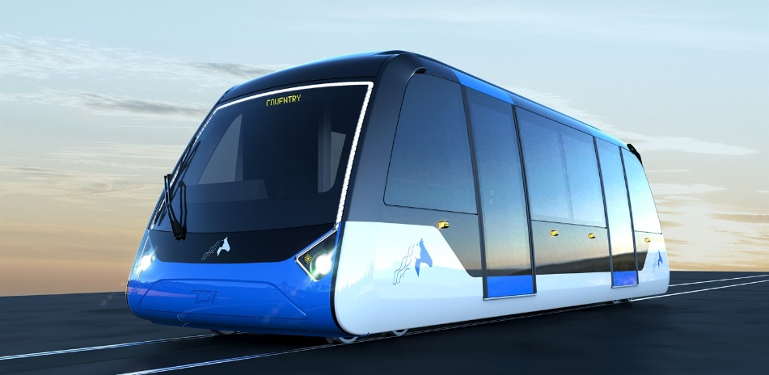
Беспилотный транспорт
Роботакси, умные трамваи и поезда без машинистов станут реальностью в Москве в ближайшем будущем. Новости развития данной области Москве:
В Москве тестируют беспилотные такси с инженер-испытателем в машине.
Правительство Москвы разрабатывает нормативы и стандарты для работы автономного транспорта.
В России разрабатывается закон "О высокоавтоматизированных транспортных средствах".
Сложная геополитическая обстановка влияет на развитие проекта беспилотного транспорта в России.
Беспилотный транспорт может решить проблему нехватки водителей, но не заменит их окончательно.
Ожидается, что умные машины, включенные в систему общественного транспорта, появятся в Москве не ранее 2030-2040 годов.

Slide 8
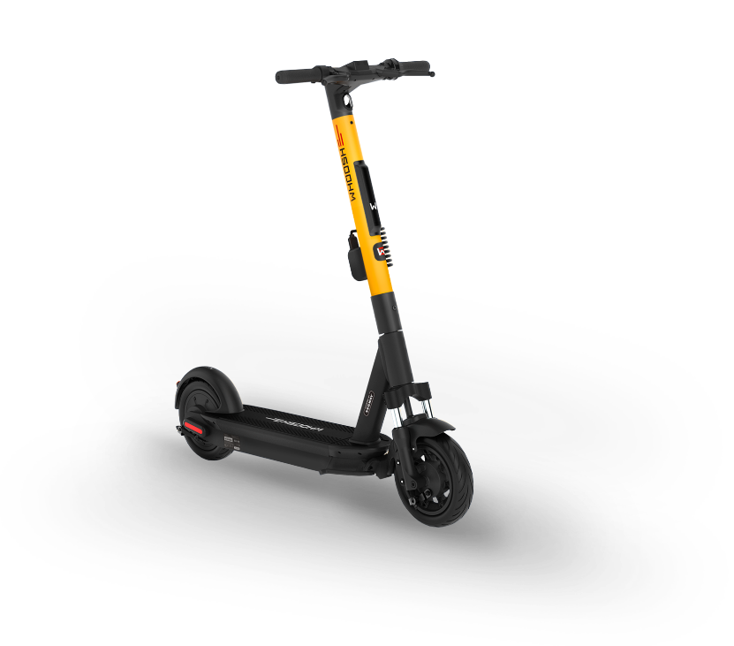
Электрические самокаты и велосипеды
В Москве электрические самокаты и велосипеды стали популярными средствами передвижения благодаря развитию шеринговых сервисов. В городе действуют несколько компаний, предоставляющих услуги аренды электрических самокатов и велосипедов на короткие поездки.
Электрические самокаты и велосипеды удобны для перемещения по городу на небольшие расстояния, так как они позволяют быстро и легко преодолевать пробки и избегать проблем с парковкой. Они также экологичны, поскольку не загрязняют окружающую среду выбросами.

Slide 9
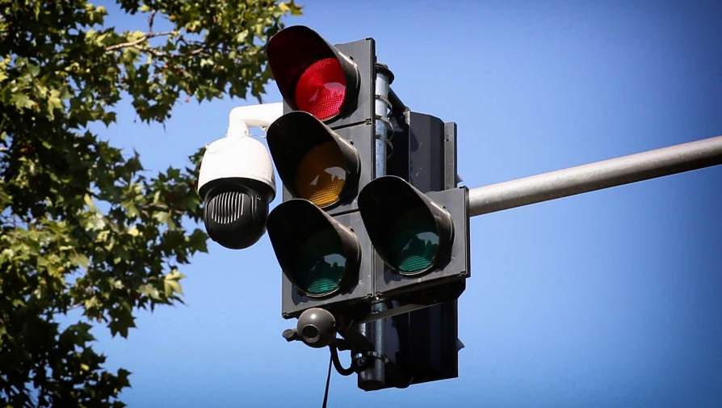
Умные светофоры
Умные светофоры – это инновационные системы управления светофорами, которые используют технологии искусственного интеллекта, интернет вещей и аналитика данных, для оптимизации движения транспорта и повышения безопасности на дорогах. Преимущества умных светофоров включают:
1. Система умных светофоров способна адаптировать циклы светофоров в реальном времени, чтобы минимизировать время ожидания для участников дорожного движения.
2. Умные светофоры могут автоматически реагировать на изменения в транспортном потоке, что помогает предотвращать аварии и улучшает общую безопасность на дорогах.
3. Система умных светофоров может координировать работу светофоров на перекрестках и участках дороги, чтобы снизить заторы и улучшить проходимость.
В Москве внедряются умные светофоры, которые помогают оптимизировать движение транспорта и сделать городскую инфраструктуру более эффективной.

Slide 10
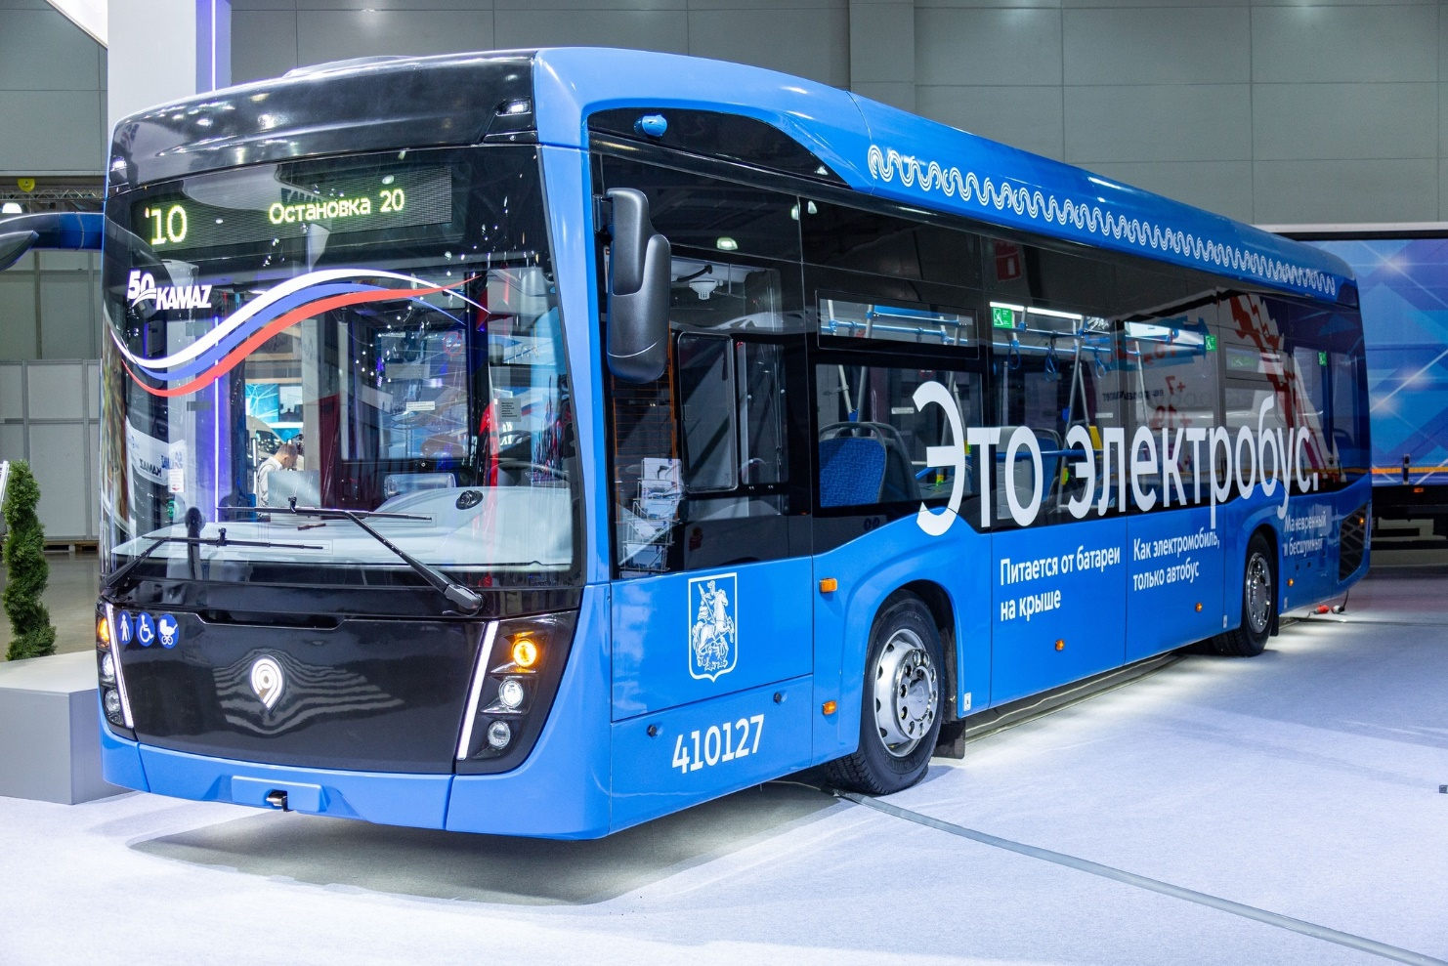
Электробусы
В Москве с 2018 года работает новый вид наземного городского транспорта – электробус. Это инновационный траспорт, который не привязан к контактной сети, заряжается на конечных остановках и в парках. Электробусы низкопольные, с климат-контролем, USB-зарядками и информационными экранами.

Slide 11
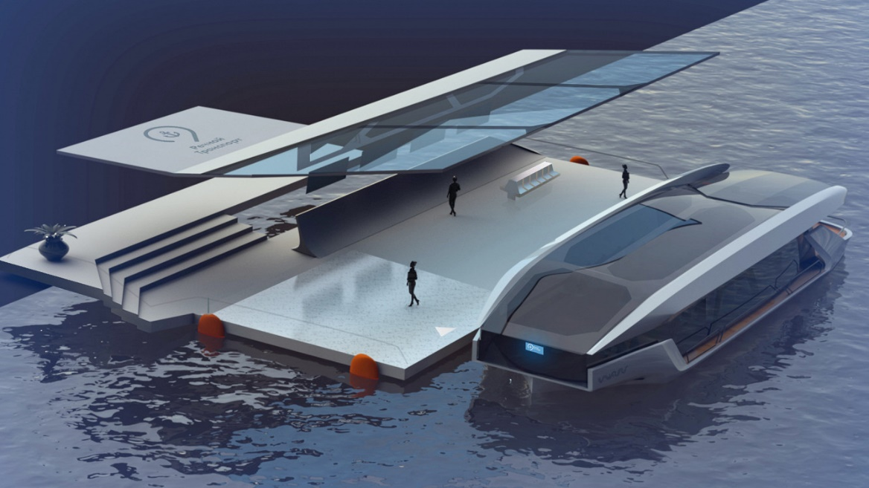
Электрабли
Это новый вид речного городского общественного транспорта. Речные маршруты связывают Киевский вокзал с причалом Сердце Столицы и ЗИЛ с Печатниками. Электросуда созданы по российским технологиям и имеют экологичные характеристики. Запуск электрических судов является уникальным проектом для России и одним из самых инновационных в мире.

Slide 12
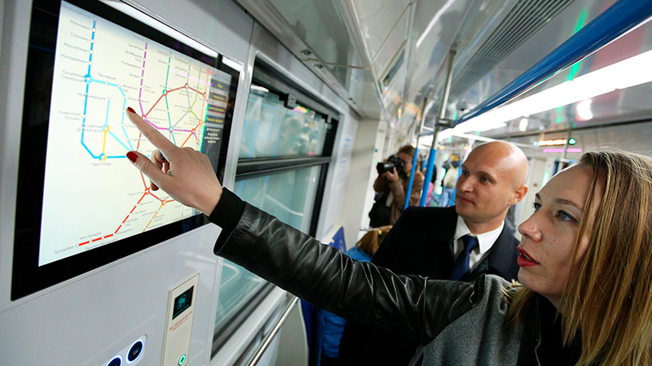
Цифровые дисплеи
Цифровые дисплеи – это устройства, использующие технологии отображения информации в цифровой форме. Цифровые дисплеи широко применяются в различных областях, таких как реклама, информационные системы, образование, торговля, транспорт и другие.
Цифровые дисплеи в Московском транспорте используются для рекламы, развлечения, новостей…

Slide 13
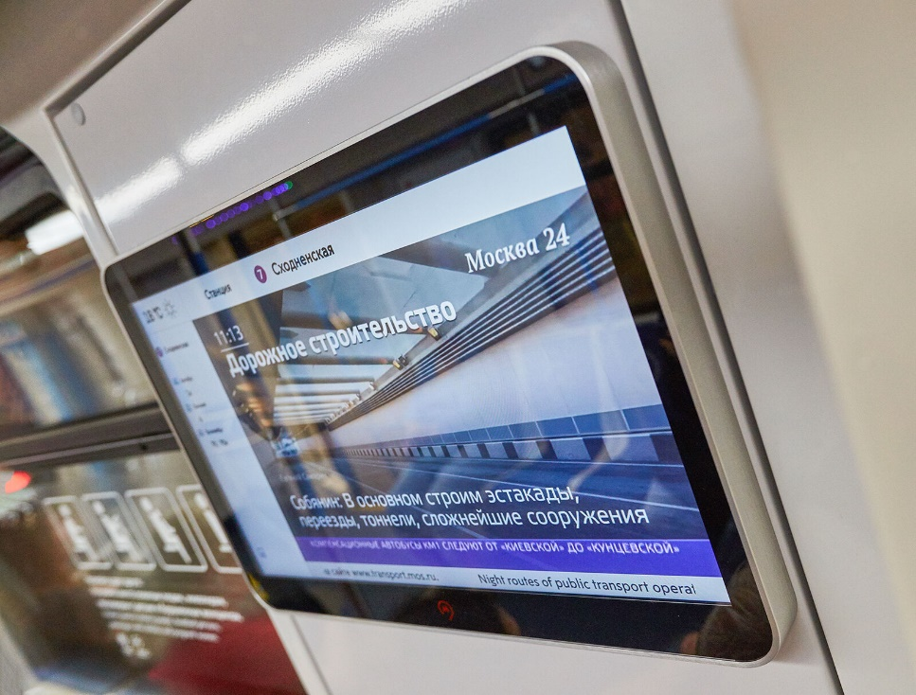
Развлечения
В городском транспорте Москвы на цифровых дисплеях можно часто увидеть различный развлекательный контент. На дисплеях можно увидеть короткие видеоролики, клипы, музыкальные видео и другие виды развлекательного контента.
В целом, развлекательный контент на цифровых дисплеях в городском транспорте Москвы призван сделать поездку более увлекательной и интересной для пассажиров, а также предоставить им дополнительную информацию и развлечения во время путешествия.

Slide 14

Новости и погода
На цифровых дисплеях в транспорте показывают погоду, а также различные новости, чтобы повысить заинтересованность пассажиров мировыми, государственными и городскими событиями и увеличить общую осведомленность населения о происходящих событиях.

Slide 15
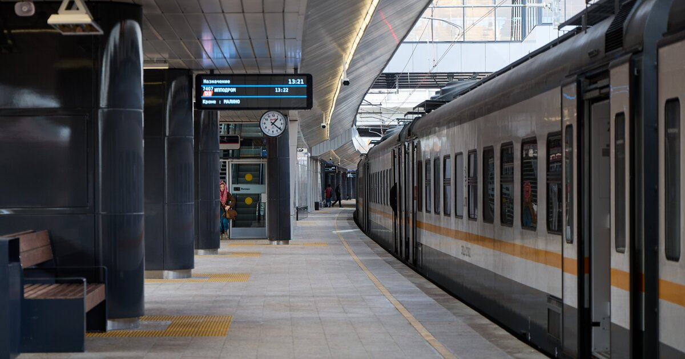
Цифровые уведомления о задержках
На цифровых дисплеях МЦД указывают время опоздания электрички, чтобы пассажиры знали о задержки поезда. Эти объявления также дублируются аудиосообщениями.

Slide 16
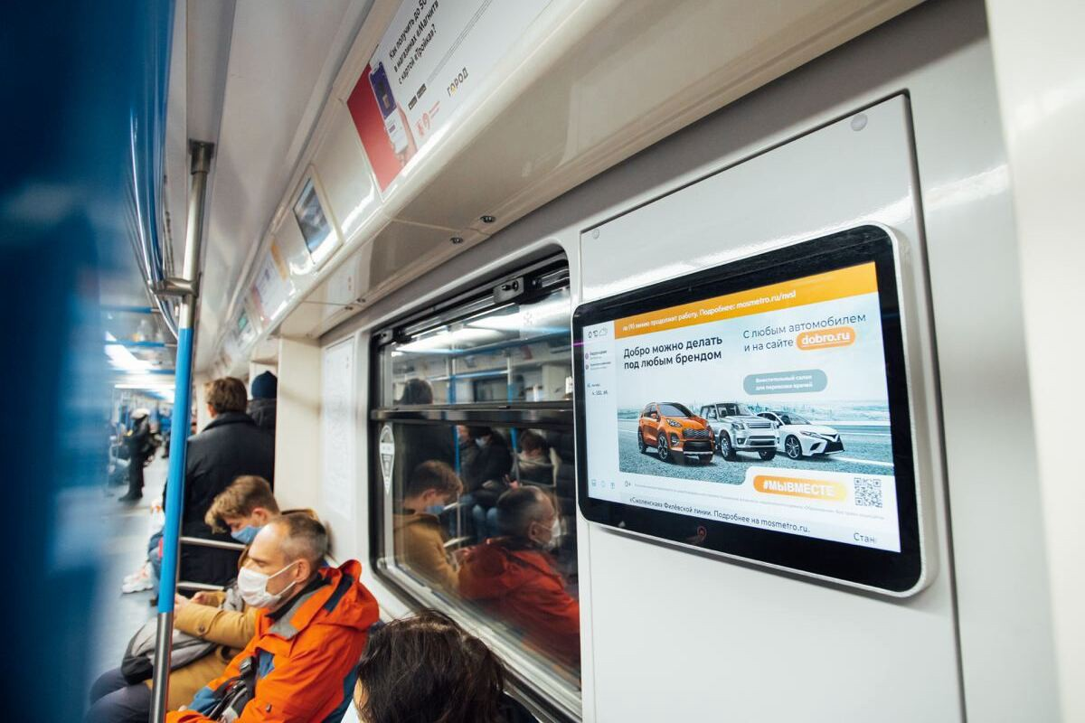
Реклама
На цифровых дисплеях в общественном транспорте кроме прочего контента показывают рекламу. Каждый день транспортом пользуется много людей, что создает повышенный спрос для рекламодателей.

Slide 17
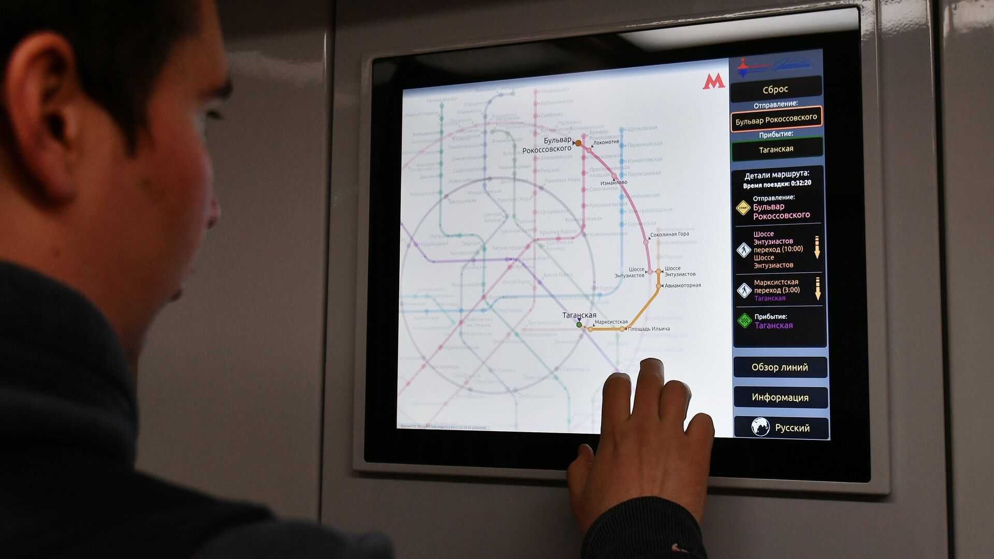
Интерактивные схемы
В новых поездах Москва-2020, 2022 есть экраны, на которых изображена карта метро. На этой карте можно выбрать начальную и конечную точки маршрута и посмотреть наиболее оптимистичный вариант поездки и ее продолжительность.

Slide 18
Биометрическая идентификация
Биометрическая идентификация – это метод идентификации личности на основе уникальных физиологических или поведенческих характеристик человека. Такие характеристики включают в себя отпечатки пальцев, сканирование сетчатки глаза, распознавание лица, голоса, структуры рук и другие.
Преимущества биометрической идентификации является ее надежность, удобство использования. Эта система повышает безопасность и позволяет точно идентифицировать личность человека.
Однако существуют ограничения биометрической идентификации, такие как возможность сбоя системы из-за изменений в физиологических характеристиках или возможность нарушения конфиденциальности данных.
Биометрическая идентификация широко используется в сфере безопасности, контроля доступа, платежных системах, медицине, государственных учреждениях и других областях, где необходима точная и надежная идентификация личности.

Slide 19
Система экстренного вызова
В Московском общественном транспорте существует система экстренного вызова для обеспечения безопасности пассажиров и оперативного реагирования на чрезвычайные ситуации.
В автобусах и трамваях система экстренного вызова включает кнопку тревоги, расположенную рядом с водителем. В случае возникновения чрезвычайной ситуации или угрозы для безопасности пассажиров, любой из пассажиров может нажать на кнопку тревоги. Этот сигнал активирует механизмы безопасности и позволяет оперативно принять меры.
В метро Москвы также существует схожая система экстренного вызова, которая включает кнопки тревоги на станциях и в поездах. Благодаря этим кнопкам пассажиры могут сообщить о проблеме или инциденте и вызвать помощь сотрудников метрополитена.

Slide 20
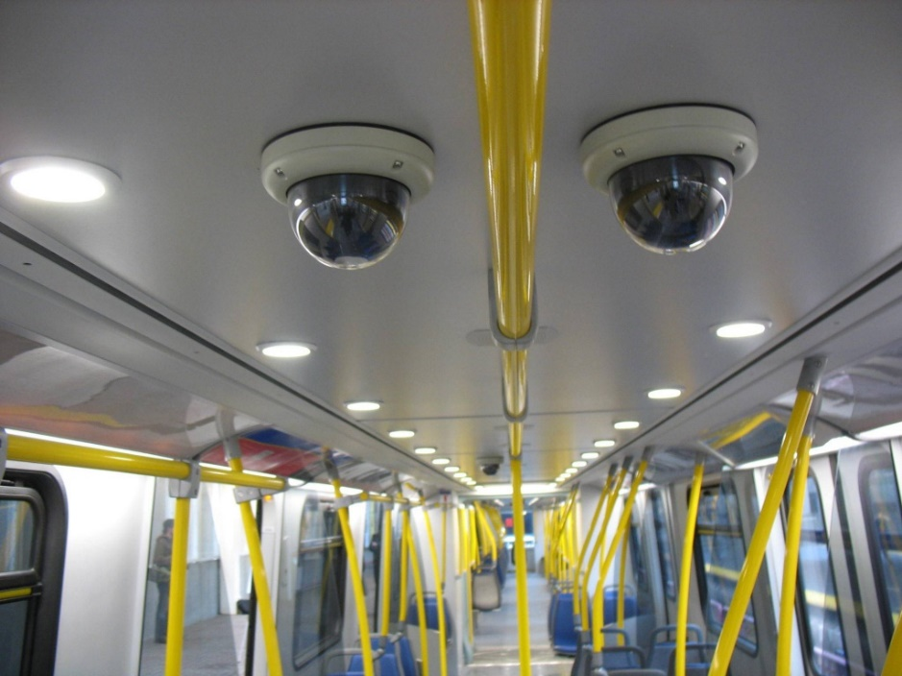
Видеонаблюдение
Видеонаблюдение в транспорте – это система наблюдения, которая использует видеокамеры для записи и мониторинга дорожного движения, пассажиров и общей безопасности на транспортных средствах, включая автобусы, поезда, трамваи, метро, такси и другие.

Slide 21
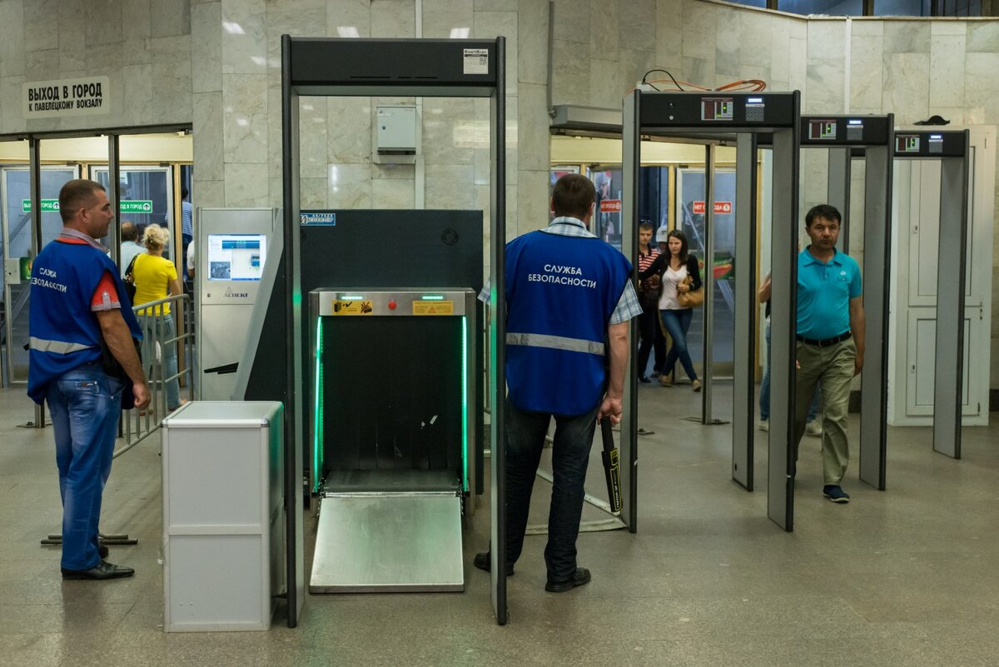
Досмотровые мероприятия
Досмотровые мероприятия в общественном транспорте – это процедуры проверки пассажиров, их багажа и личных вещей на предмет незаконных или опасных предметов. Досмотры могут проводиться как случайно, так и по плану, с целью обеспечения безопасности пассажиров и предотвращения возможных инцидентов.

Slide 22
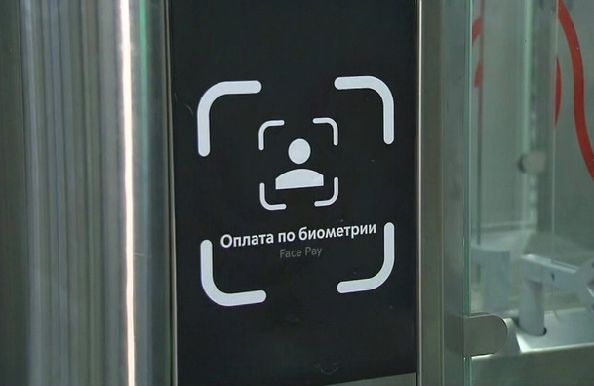
Оплата по лицу
Это способ для полностью бесконтактной оплаты проезда. Чтобы использовать сервис, нужно пройти регистрацию в мобильном приложении «Метро Москвы»‎, привязать фотографию своего лица, банковскую карту со средствами для оплаты проезда.
Для оплаты проезда по лицу нужно встать на специальный черный стикер перед турникетом и посмотреть в установленную на турникете камеру. Створки откроются, а деньги за проезд спишутся с привязанной банковской карты.

Slide 23
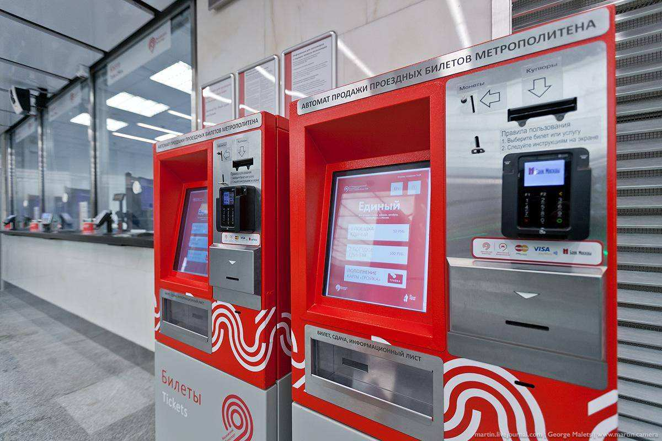
Электронные кассы
С 2018 года в Московском транспорте начали внедрять электронные кассы для оплаты проезда. Эти кассы позволяют пассажирам оплачивать проезд с помощью банковских карт, а также использовать различные электронные кошельки и платежные сервисы. Электронные кассы находятся на всех станциях метро, а также на автобусных и трамвайных остановках.

Slide 24
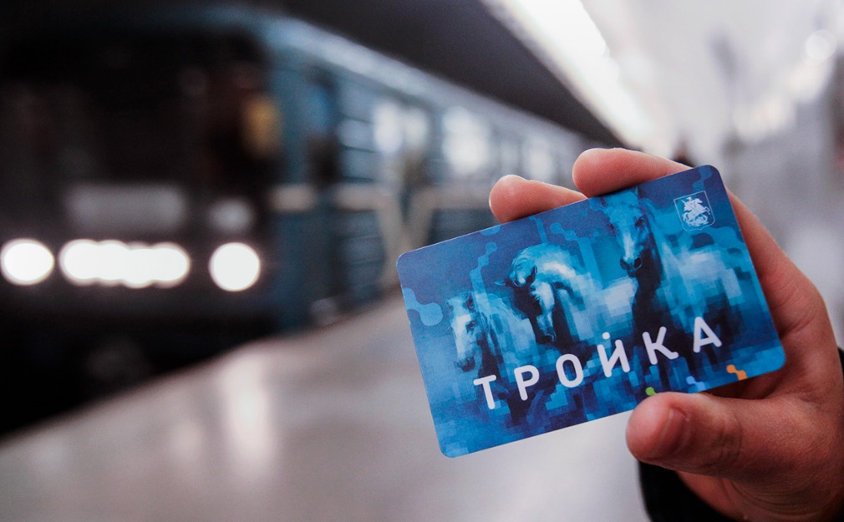
Тройка
«Тройка» — это электронная транспортная карта города Москвы с возможностью пополнения и использования на любом виде общественного транспорта.
Существуют альтернативные варианты оплаты проезда с функционалом карты «Тройка» в виде брелоков, браслетов, жетонов, вкладышей и наклеек.

Slide 25
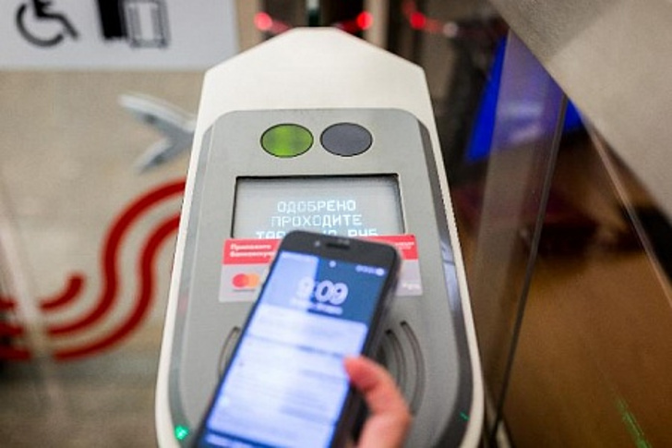
NFC
Оплатить проезд в общественном транспорте можно приложив к турникету мобильный телефон с поддержкой технологии NFC.
NFC – это технология, которая дает возможность обмена данными между устройствами, находящимися на расстоянии до 10 см.

Slide 26
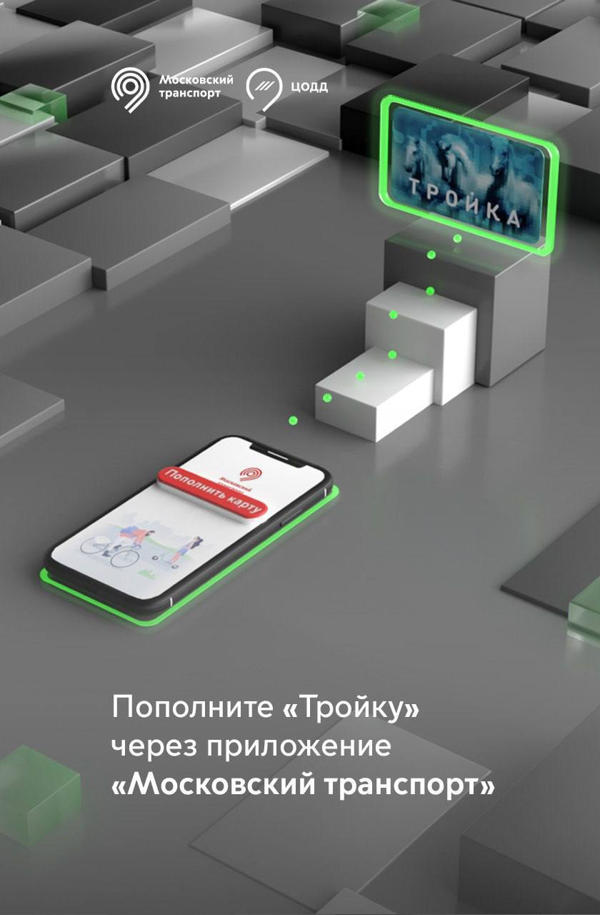
Онлайн пополнение счета
Карту Тройку можно пополнить онлайн с помощью приложения «Метро Москвы» и «Московский транспорт». Также с помощью приложения «ЦППК» можно покупать билеты на МЦД и другие пригодные поезда.

Slide 27
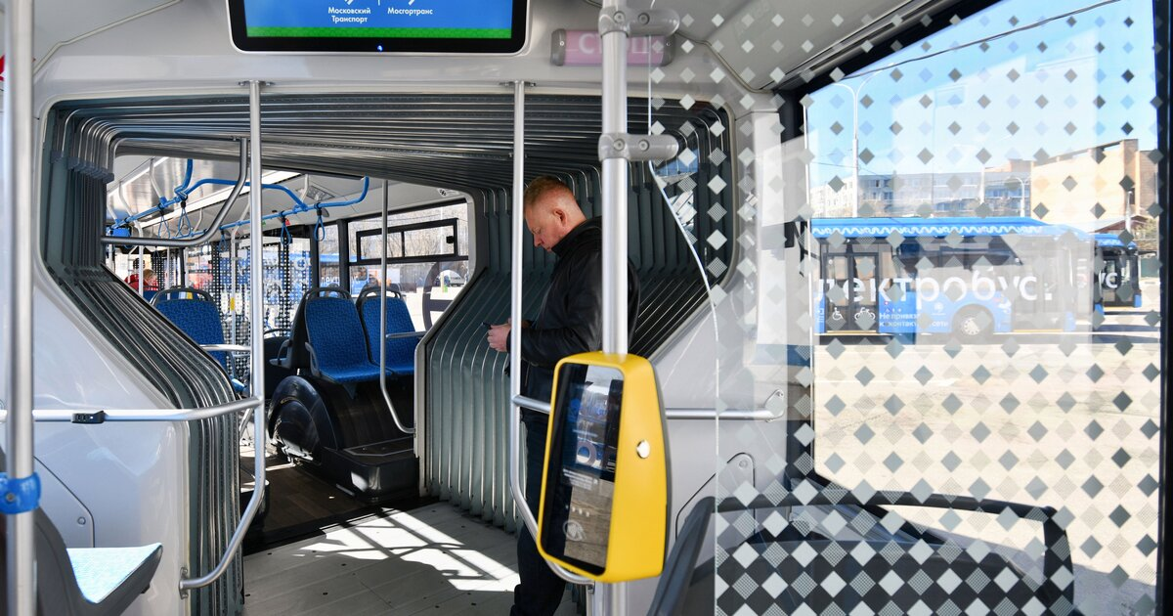
СБП
СБП (система быстрых платежей) позволяет переводить деньги другим людям по номеру телефона, а оплачивать товары и услуги — по QR-коду
В середине 2023 года внедрена оплата проезда по СБП на наземном транспорте. В первой половине 2023 года добавлено пополнение по СБП карты "Тройка" и социальных карт в мобильные приложения транспортного комплекса.

Slide 28
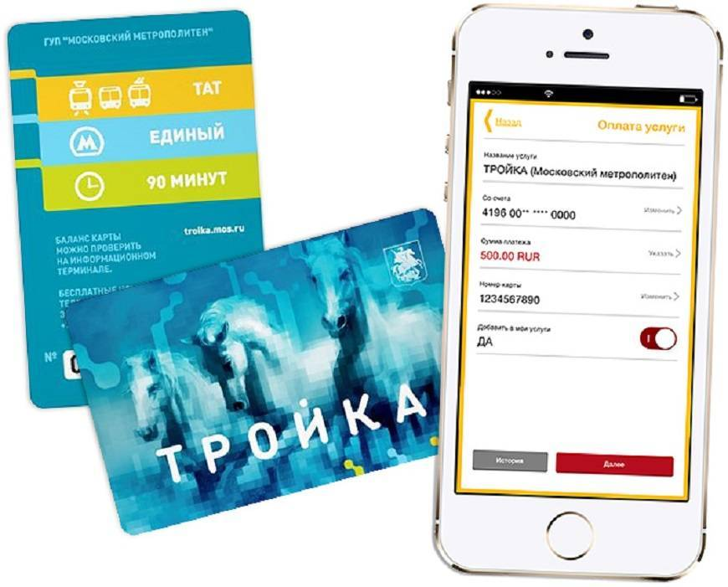
Пополнение транспортного счета
С помощью мобильно приложения «Метро Москвы» можно пополнить или купить абонемент и записать на карту «Тройка» или социальную карту москвича.

Slide 29
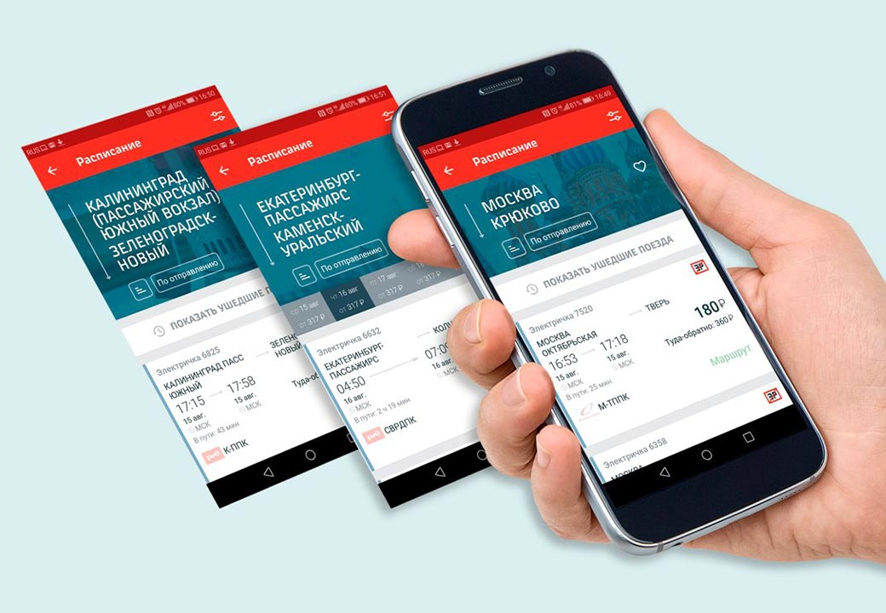
Покупка билетов
С помощью приложения «ЦППК» можно покупать билеты на МЦД, а также пригородные электрички. С помощью приложения «Метро Москвы» можно приобретать билеты на междугородние автобусы.

Slide 30
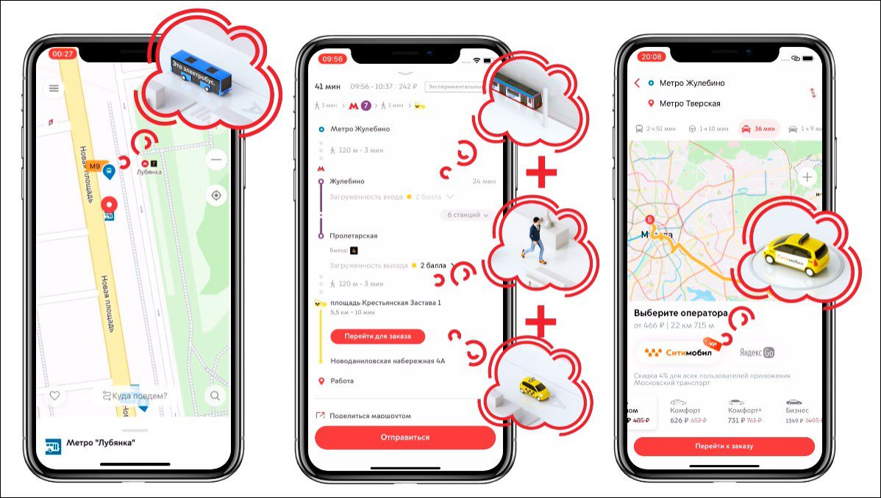
Навигация
В мобильном приложении «Московский транспорт» имеется система навигации, в которой можно отследить свое местоположение, ввести начальную и конечную точку маршрута. Система задаст сам маршрут и время его прохождения, а также в приложении можно посмотреть расписание транспорта.

Slide 31
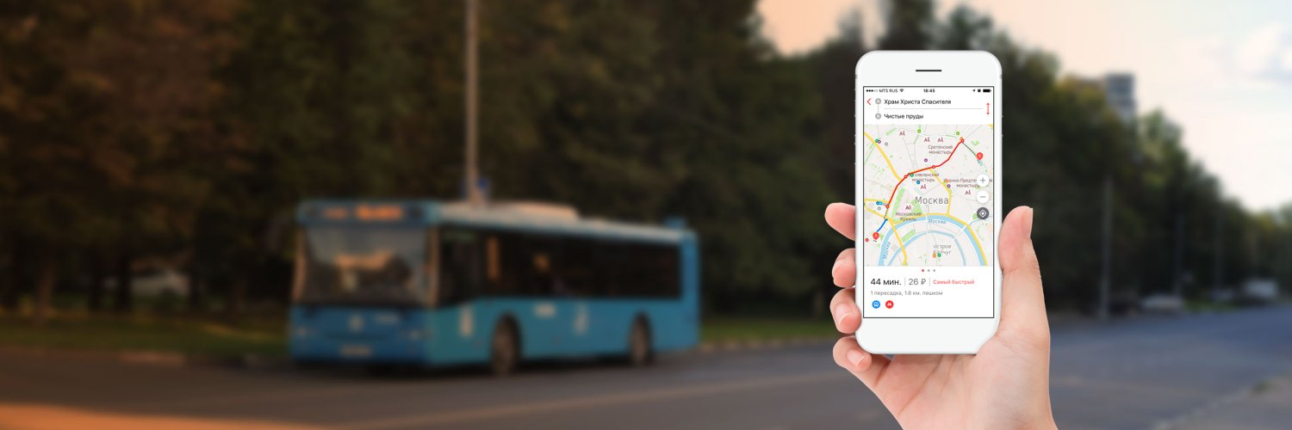
Онлайн расписание
В приложении «Метро Москвы» отображается время до прибытия поезда метро. В приложении «Московский транспорт» можно посмотреть актуальное расписание автобусов, электробусов, электраблей, а также увидеть сам транспорт на карте.

Slide 32
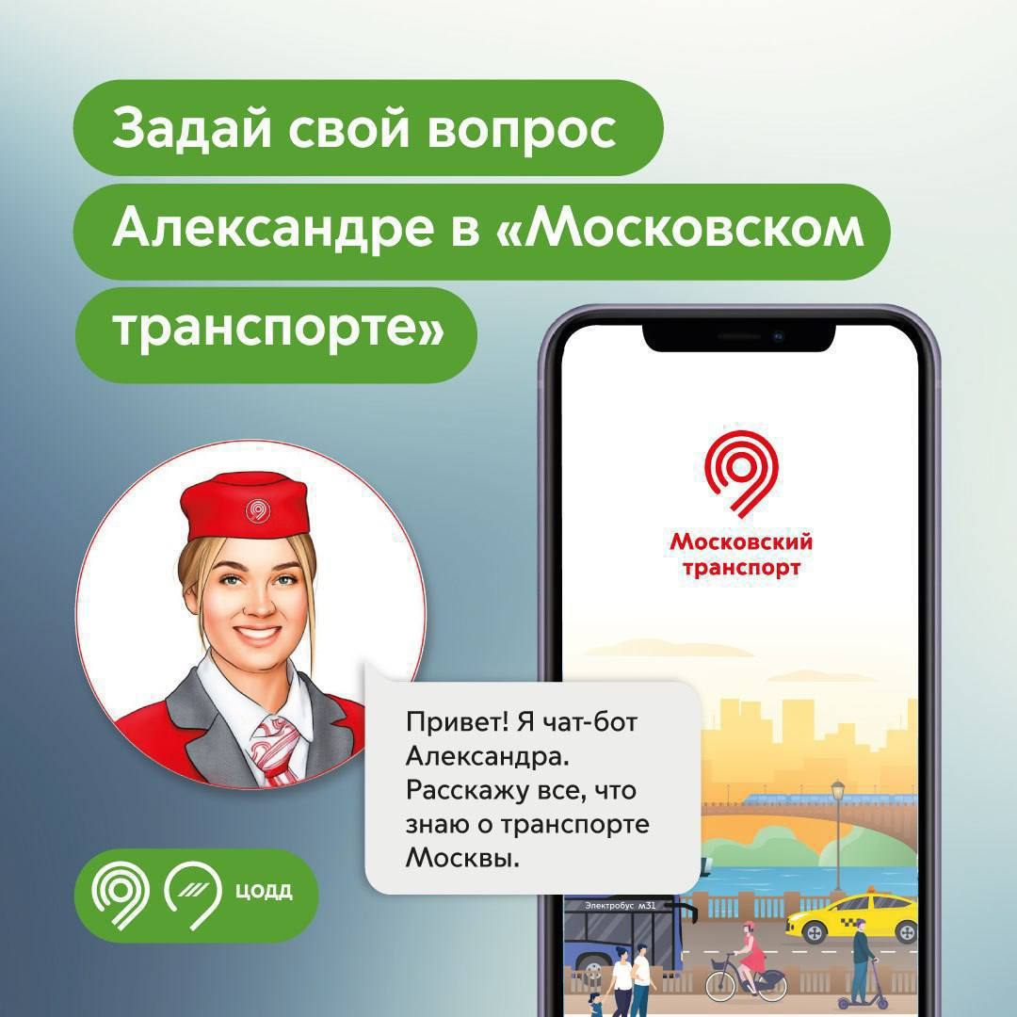
Обратная связь
В транспортном комплексе Москвы пассажиры могут отправлять свои комментарии, отзывы, жалобы и предложения через приложение для улучшения качества обслуживания и работы системы транспорта.

Slide 33
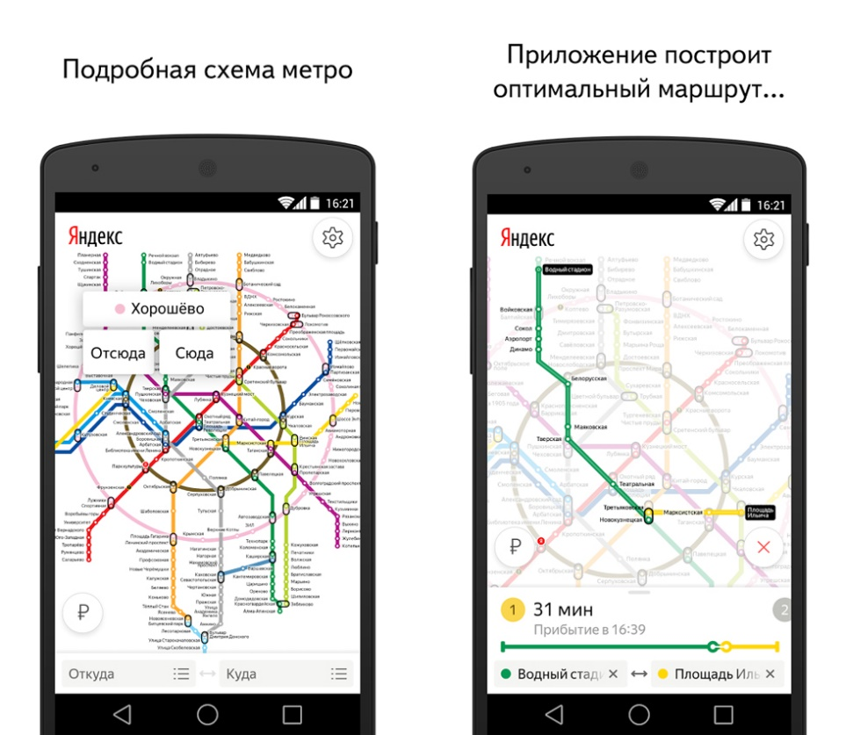
Схемы транспорта
В мобильном приложении «Метро Москвы» имеется интерактивная схема метро, с помощью которой пользователь можно составить наиболее рациональный для себя маршрут и посмотреть его время прохождения.

